Slide 1
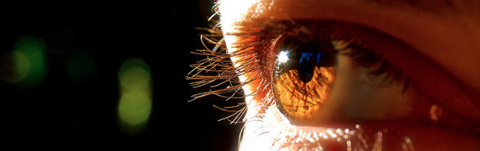
Procesamiento de Imágenes
Domingo Mery
Departmento de Ciencia de la Computación
Escuela de Ingeniería
Universidad Católica de Chile
Análisis de Frecuencias en 1D
[ Capítulo 4 ]

Slide 2
ω₁
ω₂
ω₃
ω₄
Osciladores sinusoidales

Slide 3
F₁
F₂
F₃
F₄
Amplificadores

Slide 4
+
Sumador

Slide 5
F₁
ω₁
F₂
ω₂
+
F₃
Sumador
ω₃
F₄
ω₄
Osciladores sinusoidales
Amplificadores

Slide 6
Frecuencia | Amplitud
ω₁ | F₁
ω ₂ | F₂
ω₃ | F₃
ω₄ | F₄

Slide 7
Amplitud
F₂
F₃
Frecuencia | Amplitud
ω₁ | F₁
ω ₂ | F₂
ω₃ | F₃
ω₄ | F₄
F₁
F₄
ω₁
ω ₂
ω ₃
ω ₄
Frecuencia

Slide 8
Amplitud
F₂
F₃
F₁
F₄
ω₁
ω ₂
ω ₃
ω ₄
Frecuencia

Slide 9
Amplitud
F₂
F₃
F₁
F₄
ω₁
ω ₂
ω ₃
ω ₄
Frecuencia

Slide 10
f(t)
F(w)
t
ω₁
ω ₂
ω ₃
ω ₄
w
Señal f(t) Espectro de la señal F(w)
f(t) F(w)

Slide 11
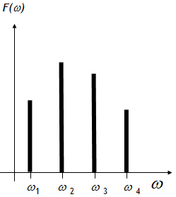
F(w)
ω₁
ω₂
ω₁
ω ₂
ω ₃
ω ₄
ω
ω₃
ω₄
Filtros pasa banda

Slide 12
ω₁
ω₂
ω₃
ω₄
Filtros pasa banda

